Slide 1

CEIDEC 2014
Desarrollo de videojuegos en Java utilizando LibGDX
Miguel Astor
miguel.astor@ciens.ucv.ve

Slide 2
Agenda
Que es LibGDX.
Herramientas.
Flujo de trabajo de LibGDX.
Ejemplo: Pong.

Slide 3

Que es LibGDX
Framework para el desarrollo de videojuegos multiplataforma.
Incluye múltiples bibliotecas y herramientas.
Basado en el flujo de trabajo de Gradle.

Slide 4
Herramientas
Implementaciones de las partes de LibGDX dependientes del sistema operativo llamadas Backends:
  Java SE (Windows, Linux, Mac).
  Android.
  iOS.
  HTML 5.
El núcleo de LibGDX es invariante en todas las plataformas.

Slide 5
Herramientas
Extensiones:
  Patrón de diseño Entity-Component-System.
  Inteligencia Artificial.
  Soporte de gamepads.
Bibliotecas:
  Box2D.
  Bullet.
  Freetype.

Slide 6
Herramientas
Utilidades incluidas:
  Generador de partículas.
  Empaquetador de texturas.
  Generador de fuentas Bitmap.
  Lector/escritor de archivos Json.
  Editor de rutas.

Slide 7
Flujo de trabajo de LibGDX
Creación del proyecto usando Gradle.
Importar al IDE.
  IntelliJ IDEA.
  Eclipse.
  Netbeans.
Editar el proyecto núcleo.
Editar los proyectos por plataforma.
Generar y desplegar.

Slide 8

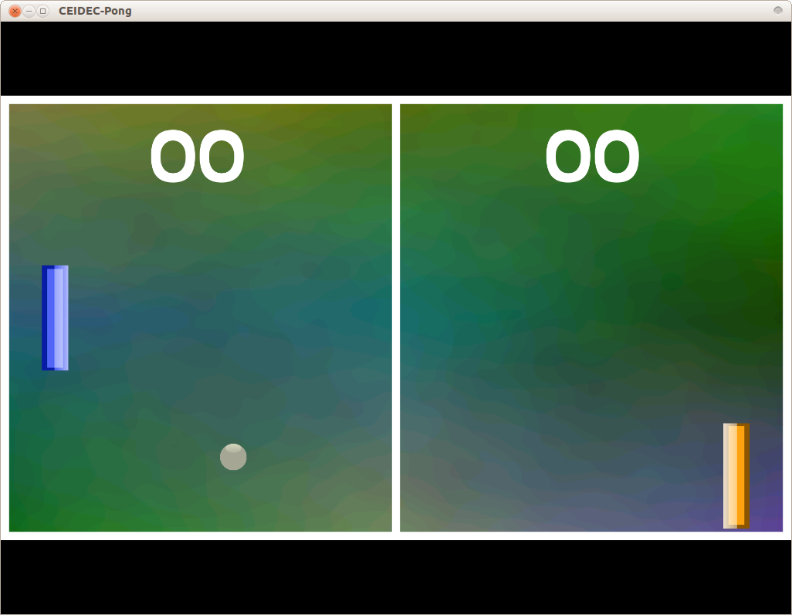
Ejemplo
git clone https://github.com/sagge-miky/CEIDEC-Pong.git

